Slide 1
1. Casting, conversie en parsing
H4. Werken met data

Slide 2

Datatypes veranderen?

Slide 3
Datatypes veranderen
Wat moet je doen als je 3 (integer) wil opslaan als komma-getal?
Eenvoudig: 3.0 ( dit is widening)
Wat moet je doen als je 3.643 (double) wil opslaan als geheel getal (integer)?
3?
4?
(dit is narrowing)

Slide 4


Widening and narrowing
Widening:
int i = 1;
float x = i;
Narrowing:
float x = 1.0f;
int i = x;
double d = 1.5;
float i = d;
Werkt foutloos
Oplossing: Data conversie

Slide 5
2,5 manieren van type conversie
Casting
Converteren
Widening en narrowing
Convert-bibliotheek
Parsing
Enkel Strings omzetten (intern meestal Convert)

Slide 6
Casting
Manier 1

Slide 7
Casting (conversie)
In de informatica is een typeconversie (Eng.: casting) een operatie die een stukje data van een bepaald gegevenstype converteert naar een ander gegevenstype. (bron: wikipedia)
Enkel nodig bij NARROWING (maar mag bij Widening)

Slide 8
(Casting)
Plaats het type tussen haakjes voor de variabele, literal of expressie die de compiler voor je mag omzetten
Bv
int getal = (int)3.7;

Slide 9
Casting in praktijk
double d = 1.543263463457457457457457474745356353525;
float i = (float) d;
Casting: “I don’t care that this assignment could cause the loss of information. I, as the writer will take the responsibility of making sure that the program works correctly!”

Slide 10
Casting in praktijk II
Idem voor expressies (zet hele expressie best ook tussen haakjes):
int rest = (int)(3.4*2.5+4);
Doe je de haakjes niet rond hele expressie dan zal enkel eerste element gecast worden:
int rest = (int)3.4*2.5+4;
Dus krijgen we error want er staat nu: int rest= 3*2.5+4
Ook dit mag (om volgorde van casting te sturen)
int rest= (int)3.4*4+ (int)(38.66/2.2);

Slide 11
Impliciet vs explicit cast
Implicit cast
Automatische widening die zonder problemen kan doorgaan
Je hoeft hier niets voor te doen (bv int to double)
(Explicit cast)
Plaats manueel het gewenste type tussen haakjes voor de expressie

Slide 12
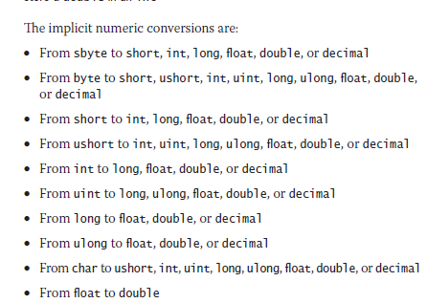
Impliciete/ automatische casting

Slide 13


Casting kan mislukken

Slide 14






Casting en literal waarden
OK
OK, gebruik makende van casting

Slide 15
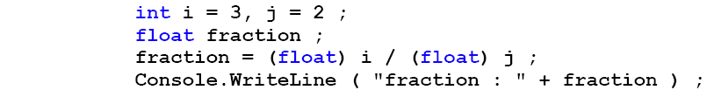

Good practice
Bij twijfel, beter een cast te veel doen dan een te weinig:
Casting naar float, garandeert float als resultaat.

Slide 16



Widening
toekenning

Slide 17

Narowing
toekenning

Slide 18

Narowing moet met casting gebeuren
casting
toekenning

Slide 19
Conversie
Manier 2

Slide 20
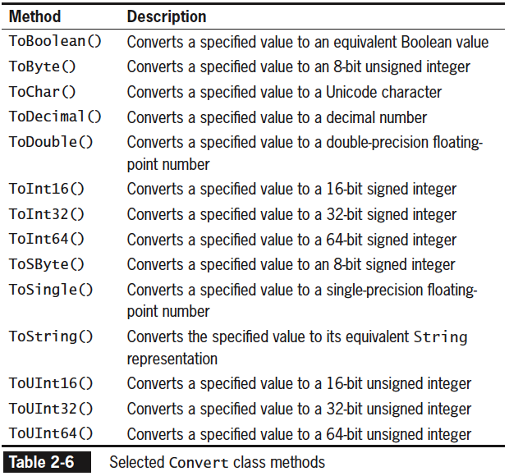
Convert. bibliotheek
Ingebouwde bibliotheek met tal van omzettings-methoden.

Slide 21
Gebruik
Plaats tussen de ronde haken de variabele, literal of expressie die moet omgezet worden:
Voorbeeld:
int result= Convert.ToInt32(45.5);
short otherresult= Convert.ToInt16(result);
De ronde haken hier geven aan dat het om een methode (“een actie” zeg maar) zoals we ookr eeds met Console.WriteLine() zien.

Slide 22
Parsing
Manier 3

Slide 23
Parsing
Definitie:
“Een parser (van het Engelse to parse, ontleden, en het Latijnse pars, deel) is een computerprogramma, of component van een programma, dat de grammaticale structuur van een invoer volgens een vastgelegde grammatica ontleedt (parset). Een parser zet ingevoerde tekst om in een datastructuur.” (bron Enyclo.nl)
Gebruikt om strings naar een specifiek data type om te zetten

Slide 24

datatype.Parse()
Ieder bestaand datatype heeft ingebouwde .Parse() methode
Methode zal proberen zo goed mogelijk de string naar het gewenste datatype om te zetten
Bijvoorbeeld:

Slide 25
Conlusie
(Casting)
Converteren
Widening en narrowing
Convert-bibliotheek
Parsing
Enkel Strings omzetten (intern meestal Convert)

Slide 26

Demo time
Casting
Conversie
Parsing

Slide 27
2. Input verwerken en omzetten
H4. Werken met data

Slide 28

Input verwerken

Slide 29


Slide 30

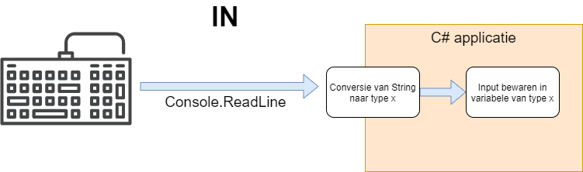
!

Slide 31
Input gebruiker verwerken
Input uitlezen met Console.ReadLine()
Input bewaren in een string variabele
De variabele converteren met Convert.bibliotheek naar het gewenste type

Slide 32
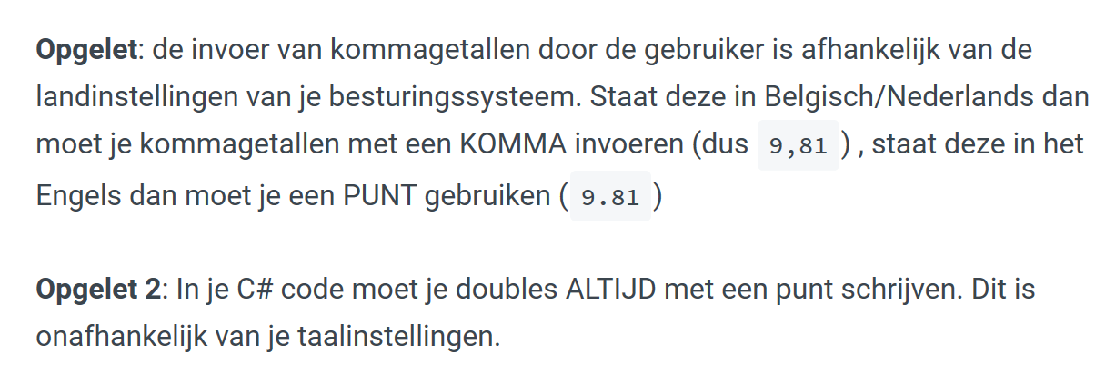

Opgelet

Slide 33
Landinstellingen
Getallen noteren in C# code volgen de Amerikaanse conventie
Komma (,) om duizendtallen te scheiden
Punt (.) om gedeelte na de “komma” aan te geven
Het resultaat van $-interpolatie is afhankelijk van de landinstellingen
Nederlandse/Belgische landinstellingen gebruiken , en . omgekeerd
Ook het standaard valutasymbool is afhankelijk van landinstellingen
Ook dus bij invoer van getallen!!! (via Console.ReadLine => Parse)
Bij Nederlands: gebruik , voor kommagetallen
Bij Engels: gebruik . voor kommagetallen

Slide 34
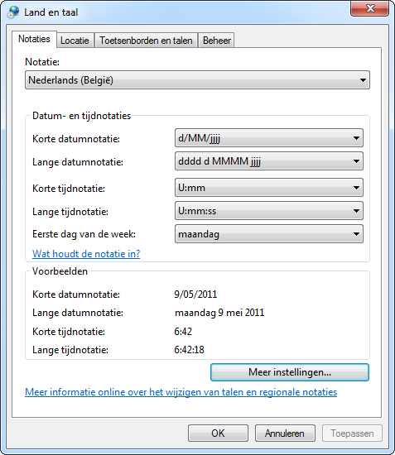
Landinstellingen

Slide 35
Demo time
Input verwerken

Slide 36
Meer info
Slides gemaakt door
Tim Dams (ziescherp.be), AP Hogeschool opleidingen elektronica-ict en toegepaste informatica
Sommige slides gebaseerd of gekopieerd van slidedecks van:
Programmeren in C# door Douglas Bell en Mike Parr (vert. Kris Hermans)
Microsoft Visual C# 2015: An Introduction to Object-Oriented Programming door Joyce Farrell
E.a.
Slides mogen aangepast worden, op voorwaarde dat deze slide steeds achteraan de slidedeck staat.

